Slide 1
HMM (Hidden Markov Model)
Processamento de Fala
Carlos Eduardo de Meneses Ribeiro

Slide 2
Sumário
Processo Discreto de Markov
HMM - Modelo de Markov não observável
Geração de sequencias de observações
Os três problemas básicos do HMM
Determinação da probabilidade de uma sequencia de observações
Aplicação do HMM em reconhecimento de fala

Slide 3
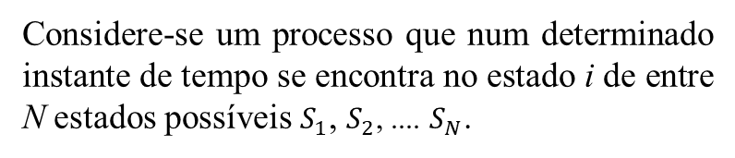
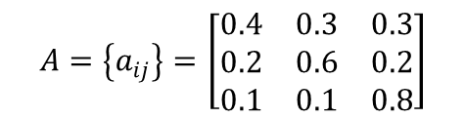
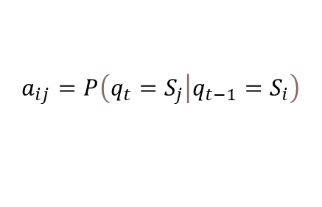
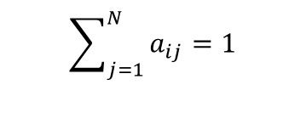

Processo Discreto de Markov
A intervalos de tempo regulares o sistema evolui para outro estado ou eventualmente permanece no mesmo estado, em função de uma probabilidade de transição entre estados.
A descrição probabilística deste processo estocástico requer o conhecimento dos estados ocupados nos instantes passados, ou seja:
$$a_{ij}≥0$$
$$\sum_{j=1}^{N}{a_{ij}=1}$$

Slide 4
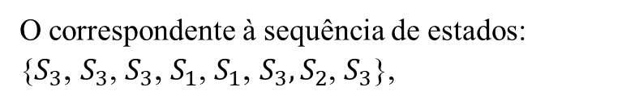
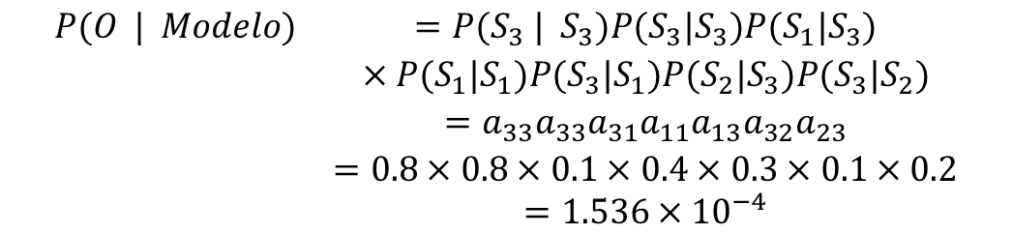
Processo Discreto de Markov
Estado 1: Dia chuvoso;
Estado 2: Dia nublado;
Estado 3: Dia com sol.
Admitindo que o tempo num determinado dia é de sol (estado 3), pode perguntar-se, por exemplo, qual a probabilidade de os 7 dias seguintes serem dias de
sol-sol-chuva-chuva-sol-nublado-sol.

Slide 5
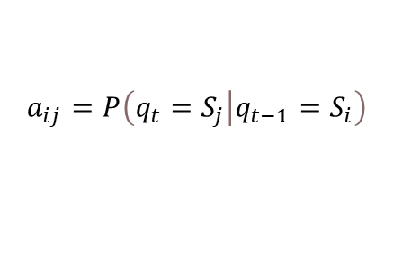
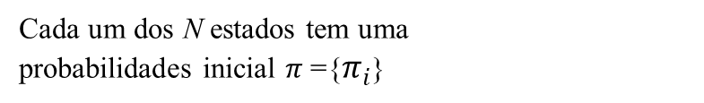
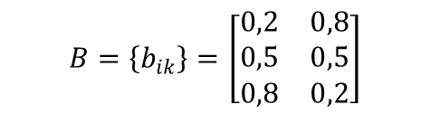



HMM Modelo de Markov não observável
Cada um dos N estados gera uma observação, de entre um conjunto de observações, de M possíveis, de acordo com determinada distribuição.
A mesma sequência de observações pode ser gerada, com probabilidades diferentes, através de sequências diferentes de estados.
A sequência de estados que gera uma sequência de observações não é conhecida, pelo que este modelo se denomina de não-observável.
Ο HMM é definido por λ=(A,B,π).

Slide 6




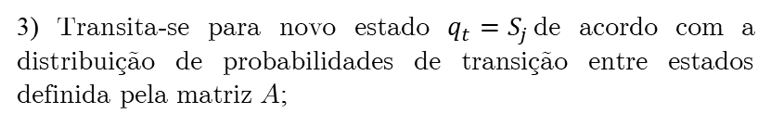
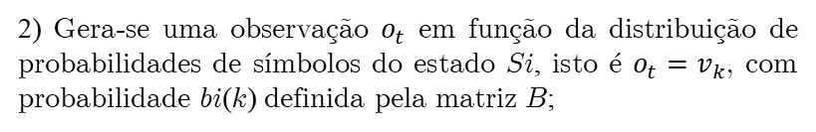

HMM Geração de uma sequencia de observações
Ο HMM é definido por λ=(A,B,π).
Geração de uma sequencia de observações:
1) Faz-se t=1 e escolhe-se um estado inicial $q_{1}=S_{i}$através da distribuição de probabilidades inicial π ;
2) Gera-se uma observação $o_{t}$ em função da distribuição de probabilidades de símbolos do estado Si, isto é $o_{t}=v_{k}$, com probabilidade bi(k) definida pela matriz B;
3) Transita-se para novo estado $q_{t}=S_{j}$de acordo com a distribuição de probabilidades de transição entre estados definida pela matriz A;
4) Incrementa-se t. Se t > T a sequência está gerada. Caso contrário e retorna‑se ao ponto 2;

Slide 7
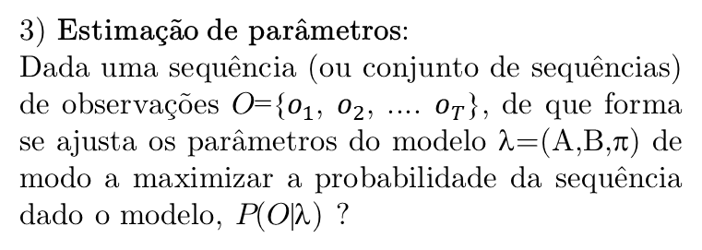
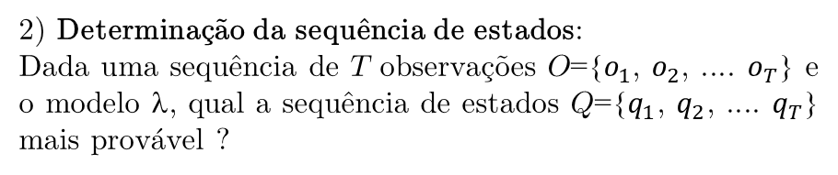
HMM Os três problemas básicos do HMM
1) Determinação da probabilidade de uma sequência de observações:
Dada uma sequência de T observações O={o1, o2, ....oT}
e o modelo λ, qual a probabilidade, P(O|λ), de esta
sequência ter sido gerada pelo modelo?
2) Determinação da sequência de estados:
Dada uma sequência de T observações O={$o_{1}$, $o_{2}$, .... $o_{T}$} e o modelo λ, qual a sequência de estados Q={$q_{1}$, $q_{2}$, .... $q_{T}$} mais provável ?
3) Estimação de parâmetros:
Dada uma sequência (ou conjunto de sequências) de observações O={$o_{1}$, $o_{2}$, .... $o_{T}$}, de que forma se ajusta os parâmetros do modelo λ=(A,B,π) de modo a maximizar a probabilidade da sequência dado o modelo, P(O|λ) ?

Slide 8
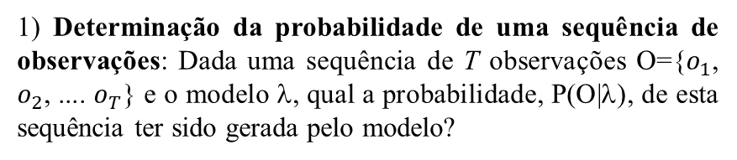

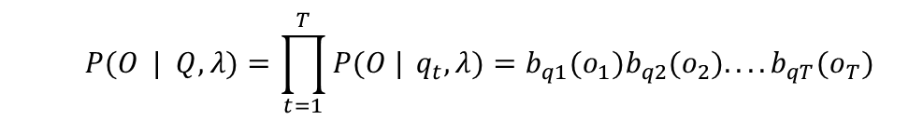

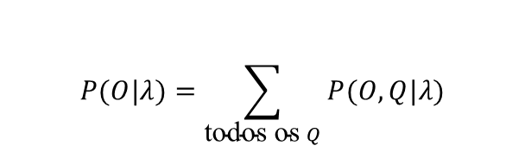
Determinação da probabilidade de uma sequência de observações
Algoritmos progressivo-regressivo ou de Baum-Welch

Slide 9
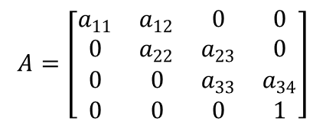

HMM em reconhecimento de fonememas
Modelo Esquerda-Direita de 3 estados (transição-meio-transição);
Trifones (fonema em contexto).
Observações:
MFCC (Mel frequency cepstrum coefficients)
Quantificação vetorial para as tornar discretas;
Treino da matriz B com um número fixo de observações.

Slide 10
FIM

